Slide 2
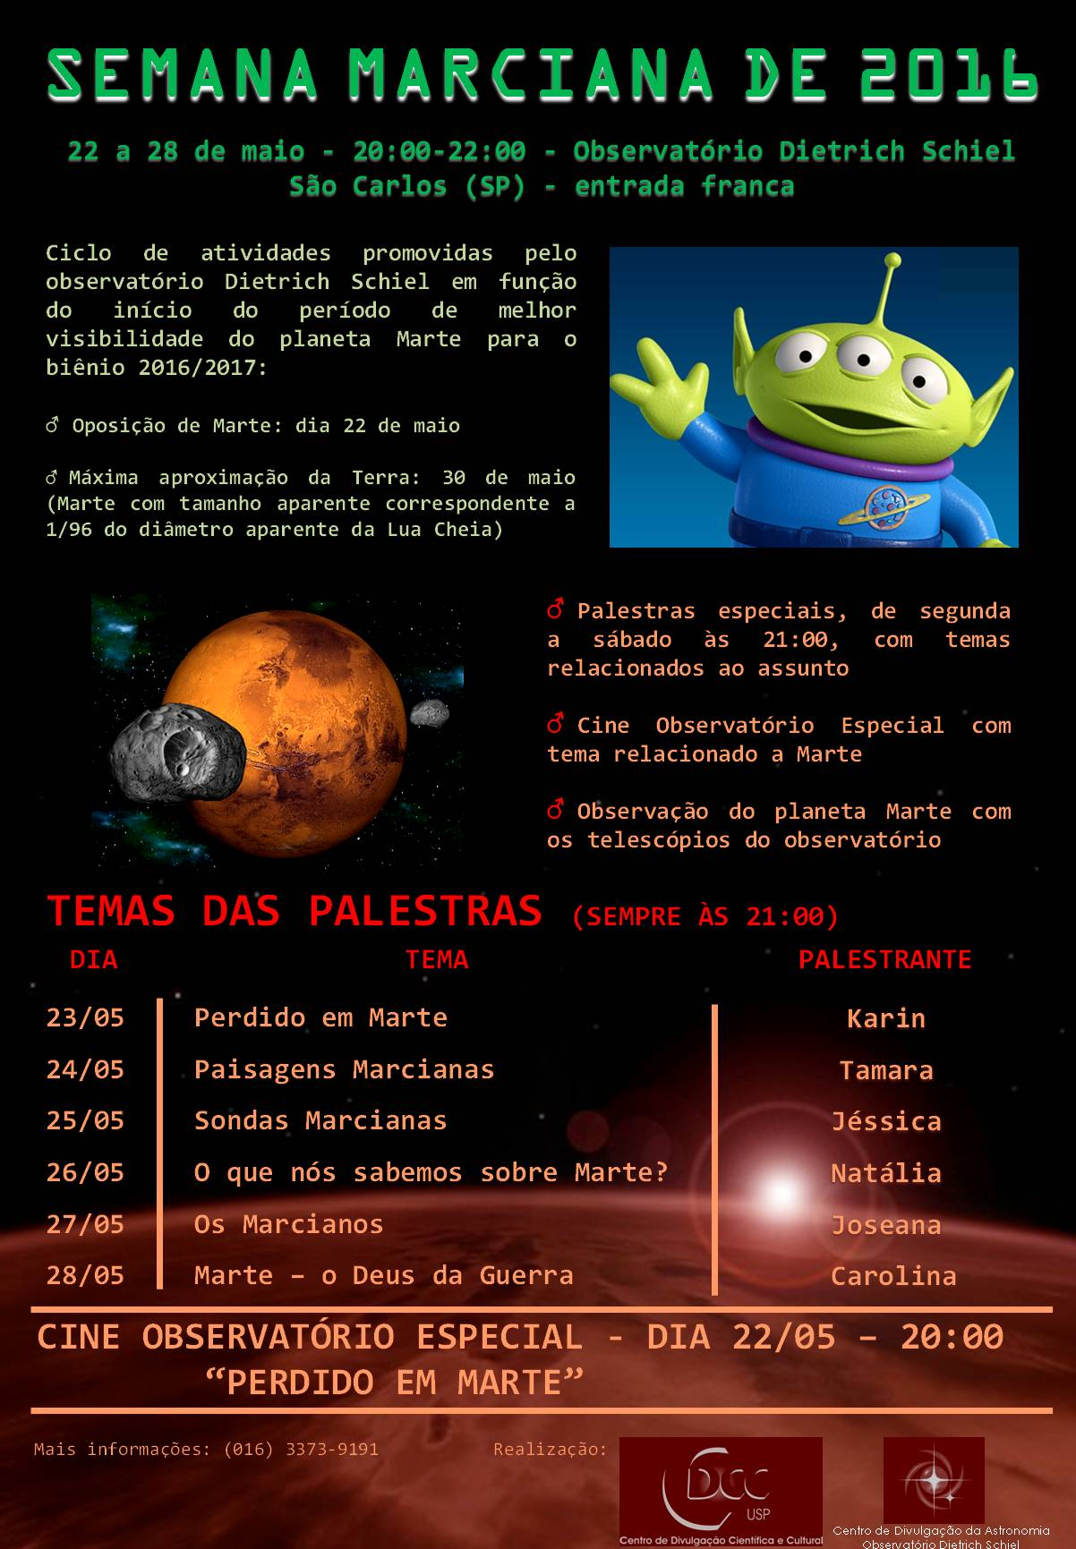
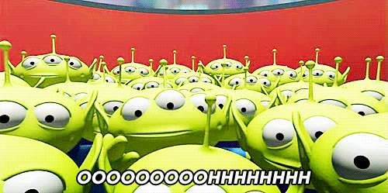
Semana Marciana

Slide 3
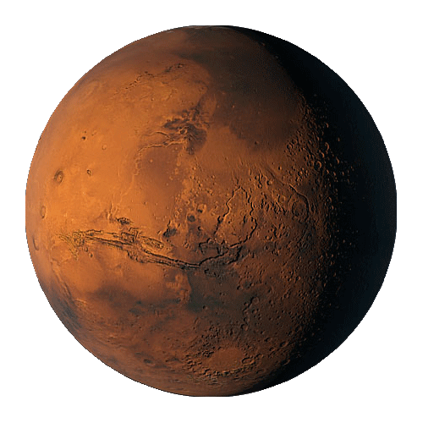
Fonte: http://ramuz-roger.ch/Menu_Natur/Reussufer/Planetenweg/bilder/Mars.gif

Slide 4
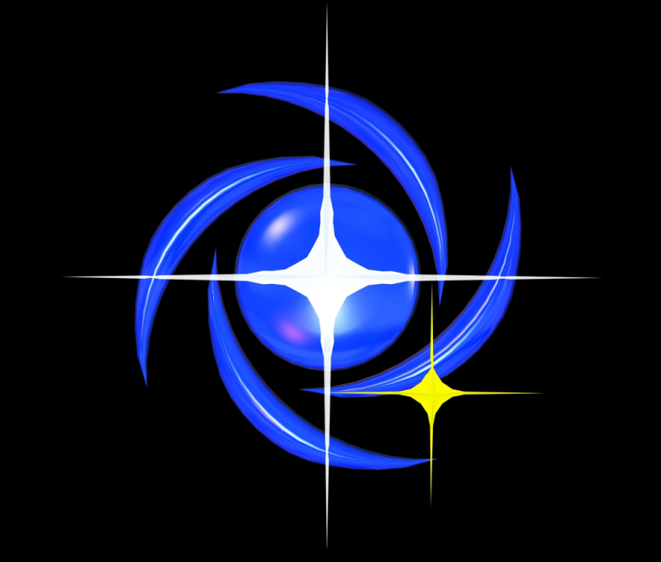
Centro de Divulgação da Astronomia
Observatório Dietrich Schiel
Marte – o Deus da Guerra
Carolina Lia Cerne
carolina.cerne@usp.br
Observatório Dietrich Schiel
CDA/CDCC/USP
28 de Maio de 2016
Imagem de fundo: Céu de São Carlos na data de fundação do Observatório Dietrich Schiel (10/04/86, 20:00 TL). Crédito: Stellarium

Slide 5
Planeta Marte: Características e curiosidades

Slide 6
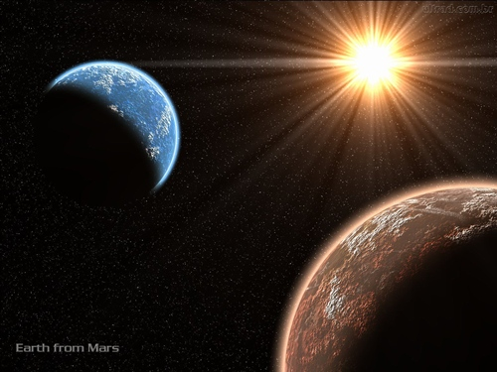
Planeta rochoso, com uma atmosfera muito rarefeita (planeta frio e seco);
Conhecido como “planeta vermelho”;
4º Planeta do SS;
Tem cerca da metade do tamanho da Terra (diâmetro de 6.794 km): É o 2º menor planeta do SS;
Temperaturas: Mínima: -87ºC; Máxima: -5ºC; Média: -46ºC;
Distância média entre Marte e o Sol: 220 milhões de km;
Menor distância média entre a Terra e Marte: 70 milhões de km;

Slide 7
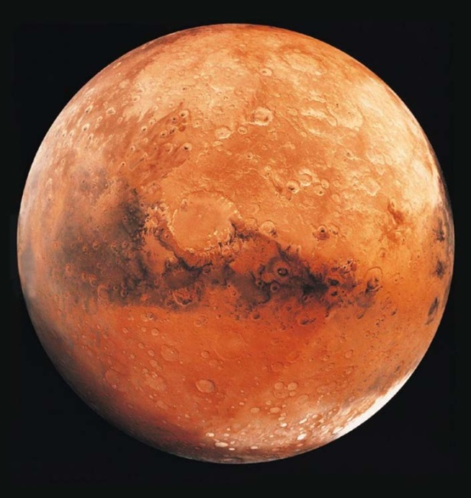
Período de Rotação: 24h37m;
Período de Translação/Revolução: 687 dias;
Máxima aproximação Terra – Marte acontece a cada 2 anos;
Possui calotas polares com água congelada;
Cor avermelhada – Óxido de ferro que se encontra na superfície rochosa (silício e basalto). Sua superfície é dividida em duas partes:
Metade sul: é de terreno antigo e possui muitas crateras;
Metade norte: é de terreno mais recente, tem poucas crateras e supõe-se que haja atividade vulcânica.
Dois satélites naturais: Fobos e Deimos.
Explorações de sondas espaciais têm sido enviadas para lá desde a década de 1960: 1ª a pousar – Viking (1976) e a mais recente – Curiosity (2014).

Slide 8
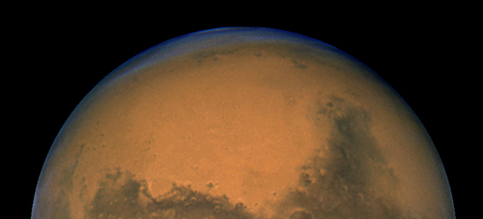
Atmosfera de Marte:
95.3 % CO₂
2.7 % Nitrogênio
1.6 % Argônio
0.2 % Oxigênio
Resquícios de Vapor d’água, Monóxido de Carbono e Gases Nobres
Atmosfera da Terra:
0.1 % CO₂
78.1 % Nitrogênio
0.9 % Argônio
20.9 % Oxigênio
Duração do dia: 24h37m (Terra: 23h56m);
Eixo de Rotação Inclinado de 24º (Terra: 23,5º);
Temperatura Média: -63 ºC (Terra: Temp. Média: 14º);
Aceleração gravitacional g/3 (Terra: g);
Perto o suficiente do Sol para experimentar as Estações do Ano.

Slide 9
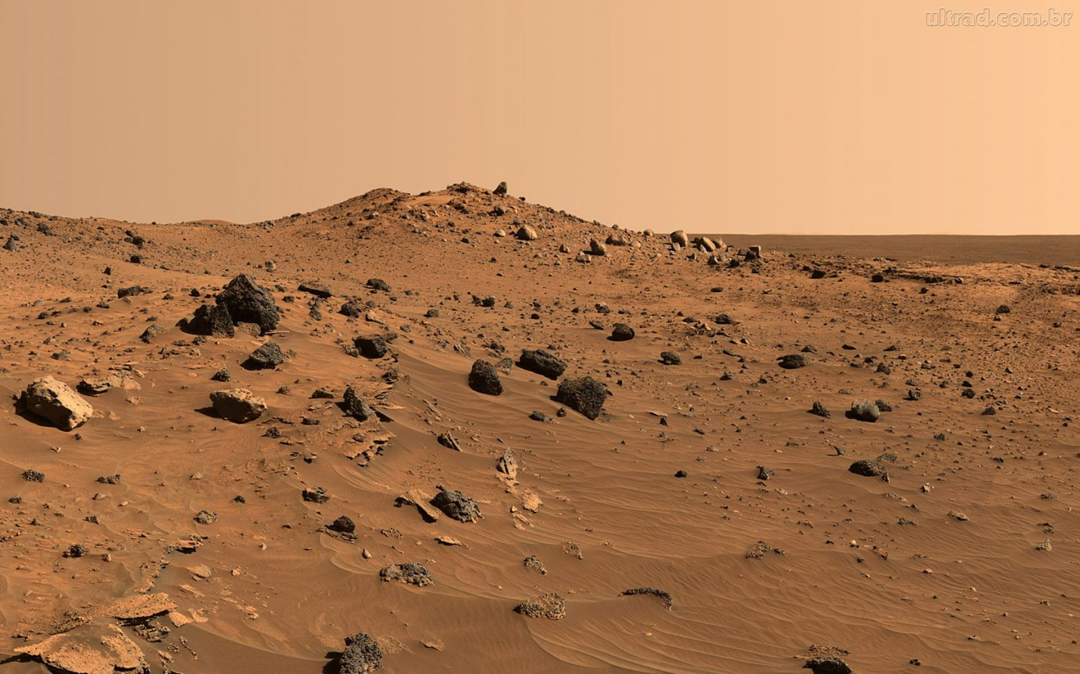
Imagem captada pela Curiosity.

Slide 10
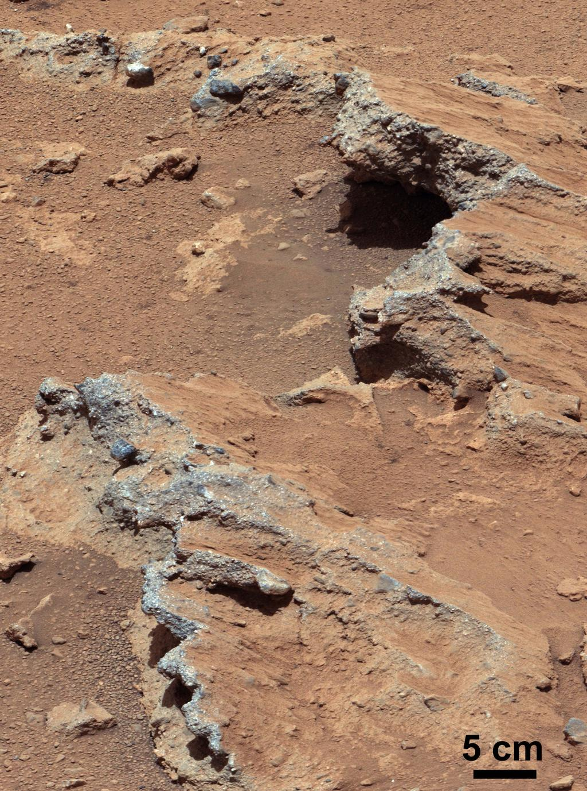
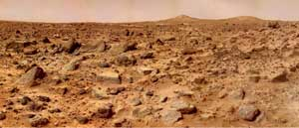
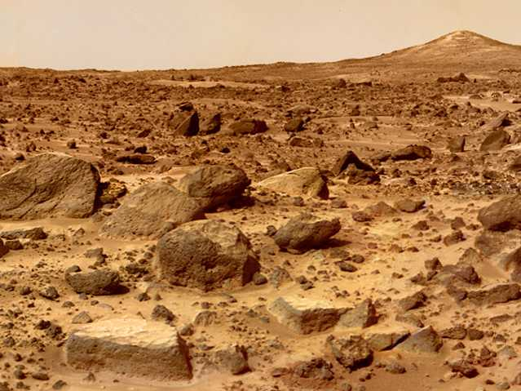
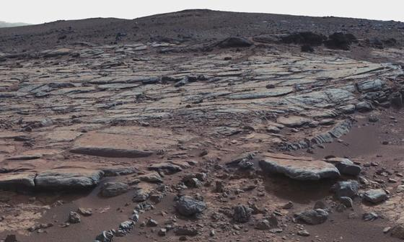
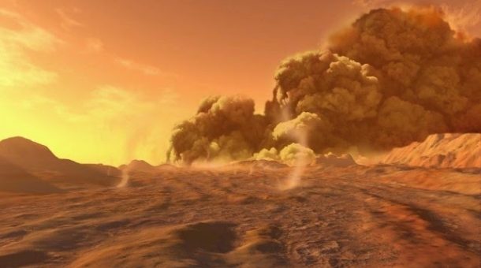
Marcas de passagem de rios.
Tempestade de areia.

Slide 11
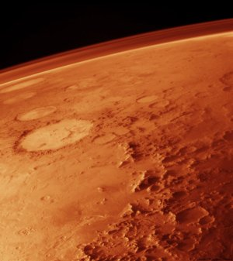
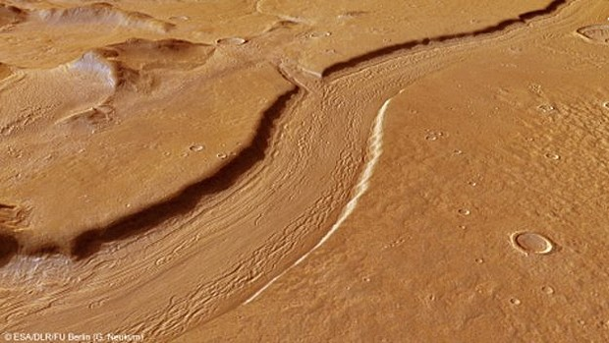
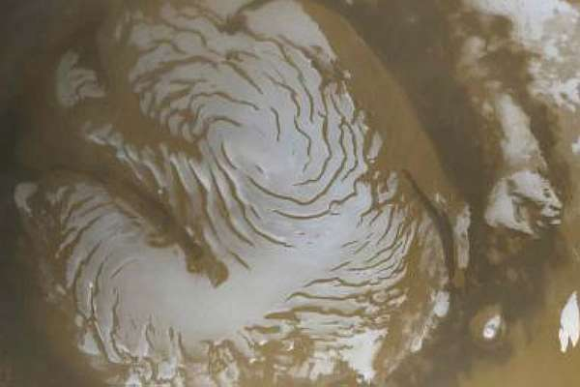
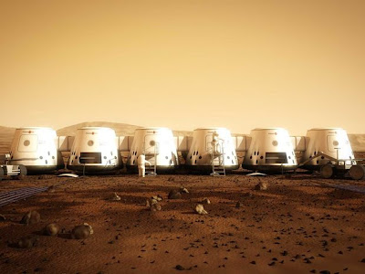
Marcas de passagem de rios.
Atmosfera de marte.

Slide 12
Os planetas visíveis a olho nu são cinco:
Planeta símbolo
Mercúrio
Vênus
Marte
Júpiter
Saturno

Slide 13
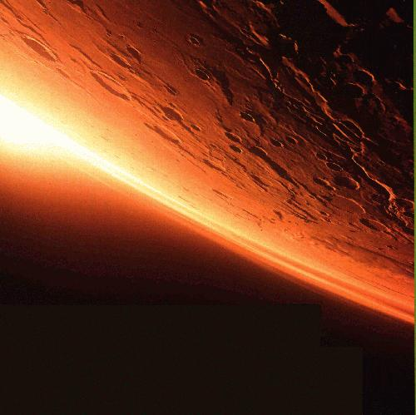
https://www.youtube.com/watch?v=sKPrwY0Ycno

Slide 14
Configuração do Planeta Marte no Sistema Solar

Slide 15
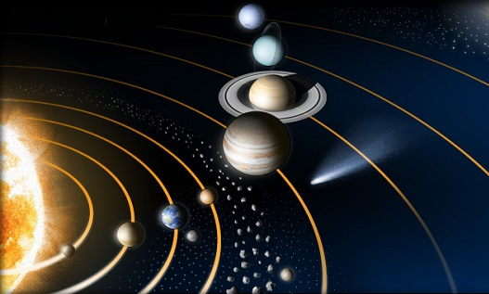
Sistema Solar
Terrestres:
Mercúrio
Vênus
Terra
Marte
Sol
Figura fora de escala.
Gasosos:
Júpiter
Saturno
Urano
Netuno
Crédito da imagem: NASA.
Notes:
Crédito da imagem: NASA

Slide 17
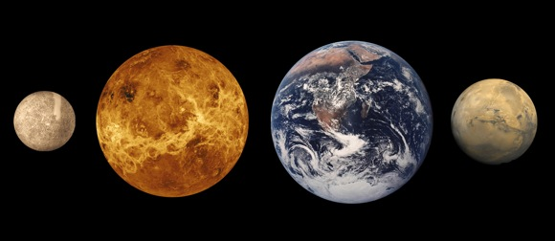
Planetas terrestres
Mercúrio
Terra
Vênus
Marte
Crédito da imagem: NASA.

Slide 18
Dados físicos dos planetas - Comparação
Planeta Diâmetro Dens. Média Temp. Média Composição
Mercúrio 4.879 km 5,43 g/cm³ 260 °C Rochoso
Vênus 12.104 km 5,24 g/cm³ 467 °C Rochoso
Terra 12.756 km 5,52 g/cm³ 22 °C Rochoso
Marte 6.792 km 3,91 g/cm³ - 63 °C Rochoso
Júpiter 142.984 km 1,33 g/cm³ - 148 °C Gasoso
Saturno 120.536 km 0,69 g/cm³ - 178 °C Gasoso
Urano 51.118 km 1,29 g/cm³ - 218 °C Gasoso
Netuno 49.528 km 1,64 g/cm³ - 220 °C Gasoso
Fonte dos dados: Bond, Peter: Exploring the Solar System (2012).
Notes:
Fonte dos dados: Bond, Peter: Exploring the Solar System (2012)

Slide 19
Dados orbitais dos planetas - Comparação
Planeta Rotação Translação Dist. Média Sol
Mercúrio 59 dias 88 dias 57,9 milhões km
Vênus 243 dias 225 dias 108,2 milhões km
Terra 23^{h} 56^{min} 365,25 dias 149,6 milhões km
Marte 24^{h}37^{min} 687 dias 227,9 milhões km
Júpiter 09^{h}50^{min} 11,86 anos 778,3 milhões km
Saturno 10^{h}14^{min} 29,5 anos 1,42 bilhões km
Urano 17^{h}14^{min} 84 anos 2,9 bilhões km
Netuno 16^{h}07^{min} 164,8 anos 4,5 bilhões km
Fonte dos dados: Bond, Peter: Exploring the Solar System (2012).

Slide 20
As luas marcianas

Slide 21
Fonte: https://i.ytimg.com/vi/Mz7Lx3Z-y_I/maxresdefault.jpg

Slide 22
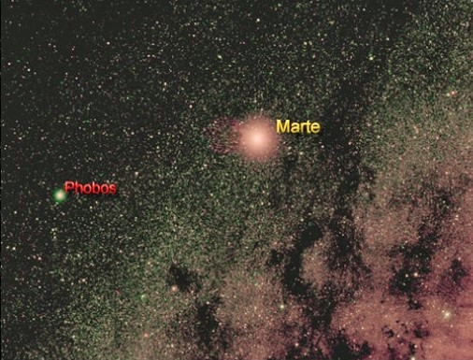
Satélites naturais de Marte
Satélite tem origem desconhecida, mas pode ter sido por: Captura ou ejeção de material do planeta;
Mitologia grega: Filhos de Ares (Marte) e Afrodite (Vênus).
Fobos (fobia, medo);
Deimos (pânico, temor);
Acompanhavam o pai nas guerras, gerando pânico e covardia nos adversários.
OBS.: Satélites são objetos que orbitam corpos do Sistema Solar: Naturais e artificiais (transmissão de dados).

Slide 23
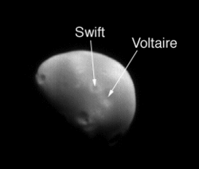
Confirmação da existência das luas em outubro de 1877;
Dez, 77: The Satellites of Mars;
Monthly Notices of the Royal Astronomical Society (Oxford Journals);
1878: Batismo das duas luas;
Na literatura:
1726: As Viagens de Gulliver (Jonathan Swift) - Duas luas marcianas, uma muito parecida com Deimos;
1752: Micromegas (Voltaire) - Duas luas marcianas;
Deimos. Fonte: https://upload.wikimedia.org/wikipedia/commons/thumb/6/6d/SwiftCrater.gif/250px-SwiftCrater.gif

Slide 24
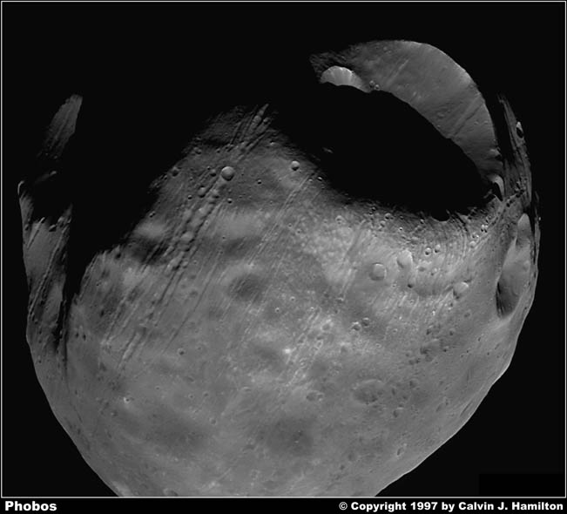
Luas muito irregulares;
Presença de crateras de meteoritos – Regolito;
Fobos tem muitas crateras, sendo a maior delas a Stickney;
Fobos e Deimos têm órbitas síncronas – Exemplo: Um marciano veria sempre as mesmas faces das luas;
Noite marciana: 12h18m;
Período de Fobos: 7h40m (nasce no oeste e se põe no leste);
Fobos é muito próximo de Marte e se aproxima 1,8 m a cada século;
Fobos e Deimos podem ter sido asteroides capturados (presença de regolito; podem ter vindo do Cinturão de Asteróides com um desvio causado por Júpiter, e logo mais foi capturado pela órbita de Marte);
Possíveis respostas sobre o SS...
10 km

Slide 25
Um pouco de história...

Slide 26
Marte é conhecido desde a antiguidade, sua presença foi registrada por astrônomos do Egito Antigo;
1610: Foram descobertas por Galileu Galilei as quatro principais luas de Júpiter;
Outros planetas podem ter luas;
O físico Galileu Galilei foi a primeira pessoa a ver Marte por um telescópio;
1877: Giovanni Schiaparelli fez a primeira observação dos canais de Marte (que, mais tarde, provou-se ser uma ilusão de óptica), ele também fez o primeiro mapa do planeta;
Até meados do século XIX, muitas pessoas acreditavam que lá havia uma avançada civilização. Em 1898, o escritor inglês Herbert George Wells escreveu o romance A Guerra dos Mundos, no qual a Terra trava uma guerra contra o planeta vermelho;
Em 1938, Orson Welles fez a transmissão radiofônica de Guerra dos Mundos.

Slide 27
Mitologias envolvendo Marte

Slide 28
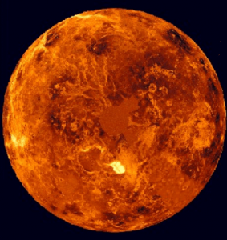
Mitologia Romana (Marte)
Marte é o Deus Romano da guerra, equivalente ao Deus Grego Ares;
Filho de Juno e Júpiter (Hera e Zeus da mitologia Grega);
O Marte romano era diferente do Ares grego. Em diferentes passagens, mitos e lutas, Marte (romano) andava na guerra ao lado de Virtu e Honor, diferentemente de Ares, conhecido por andar nas guerras com Demo e Fobos. Marte, desfilava ao fim de uma guerra do lado de Victoria e Vacuna, que por vezes era considerada sua esposa;

Slide 29
Mitologia Romana (Marte)
Marte tem o amor da deusa Vênus (Afrodite), esposa de Vulcano (Hefesto) com quem teve um filho, Cupido e uma filha mortal, Harmonia;
O povo romano considerava-se descendente de Marte porque Rômulo é filho de Reia com o Deus da Guerra;
O planeta Marte recebeu este nome devido à sua cor vermelha, que por ser a cor do sangue era associado à violência e à guerra;
Na epopeia portuguesa Os Lusíadas, o poeta Luís Vaz de Camões apresenta Marte como um forte defensor do povo português que navega pelo oceano Índico, na esperança de concretizar a sua viagem até à Índia.

Slide 30
Mitologia Grega (Ares)
Foi muito cultuado em Esparta, uma das mais importantes Cidades-Estados da Grécia antiga;
Embora muitas vezes tratado como o deus olímpico da guerra, ele é mais exatamente o deus da guerra selvagem, sede de sangue e matança personificada.
Entre os helenos sempre houve desconfiança de Ares; embora a meio-irmã de Ares, Atena, também fosse uma deusa da guerra, a posição de Atena era de guerra estratégica, enquanto Ares tendia a ser a violência imprevisível da guerra;
A paixão entre Ares e Afrodite representa o dualismo entre amor e ódio, sendo constantemente representados juntos em obras de arte;
Corvos e cães, animais que se alimentam dos cadáveres nos campos de batalha, são sagrados para Ares.

Slide 31
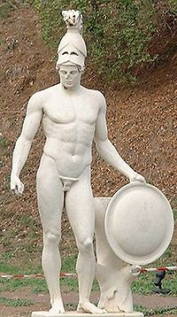
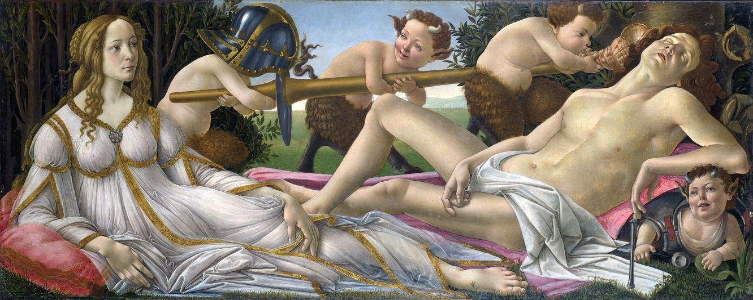
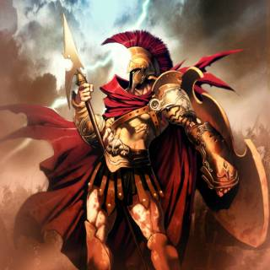
Marte (romanos)
Marte e Vênus, por Sandro Botticelli.
Ares (Gregos)

Slide 32
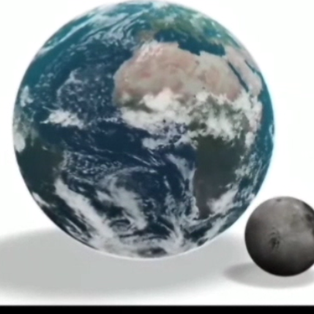
Bônus 1: Tamanho relativo
dos Planetas

Slide 33
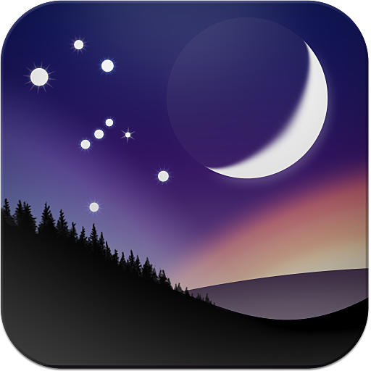
Bônus 2: App Stellarium
Crédito da imagem: www.stellarium.org

Slide 34
Referências
http://mars.jpl.nasa.gov/msl/multimedia/images/?s=26
http://www.bbc.co.uk/portuguese/videos_e_fotos/2014/01/140115_galeria_marte_imagens_lgb.shtml
https://pt.wikipedia.org/wiki/Marte_(planeta)
https://pt.wikipedia.org/wiki/Marte_(mitologia)
https://pt.wikipedia.org/wiki/Mitologia_romana
https://pt.wikipedia.org/wiki/Mitologia_grega
https://pt.wikipedia.org/wiki/Mitologia_greco-romana
https://pt.wikipedia.org/wiki/Juno
https://pt.wikipedia.org/wiki/Ares
https://pt.wikipedia.org/wiki/Clima_de_Marte
https://pt.wikipedia.org/wiki/Atmosfera_de_Marte
http://www.bbc.com/portuguese/noticias/2015/09/150928_marte_descobertas_cc
http://discoverybrasil.uol.com.br/web/nasa/fora_orbita/marte/
http://mundoestranho.abril.com.br
www.nasa.gov
http://www.esa.int/ESA

Slide 35
Referências
http://www.coladaweb.com/astronomia/planetas/marte
Página do Evento da Semana Marciana no site do Observatório Dietrich Schiel: http://cdcc.usp.br/cda/eventos/2016/semana-marciana-maio-2016/index.html
Site do Centro de Divulgação da Astronomia – CDA – USP:
http://www.cdcc.usp.br/cda/
Site do Centro de Divulgação Científica e Cultural – CDCC:
http://www.cdcc.usp.br/

Slide 36
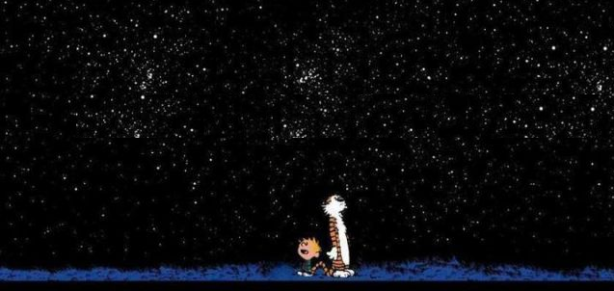
Dúvidas???
Muito Obrigada!
☺
Crédito da imagem: http://astropt.org/blog/wp-content/uploads/2012/06/calvin-1.jpg?42842b

